Slide 1
Hurwitz score related decision making methods
Skorkovský
Department of business economy

Slide 2
Uncertainty-Risk
Although the possible returns of the investment are beyond the control of the decision maker, the decision maker might or might not be able or willing to assign probabilities to them. If no probabilities are assigned to the possible consequences, then the decision situation is called "decision under uncertainty". If probabilities are assigned then the situation is called "decision under risk". This is a basic distinction in decision theory, and different analyses are in order.

Slide 3
First approach
Alternative 1
Decision
Alternative 2
A1,A2,A3,A4
Alternative i
A/O | O1 | O2 | O3 | O4 | O5
A1 | po11 | po12 | po13 | po14 | po15
A2 | po21 | po22 | po23 | po24 | po25
A3 | po31 | po32 | po33 | po34 | po35
A4 | po41 | po42 | po43 | po44 | po45
Decision
Table
(payoff table)
Where : A=Alternative(action); O=Outcome (výsledek, závěr) ; po=payoff (přínos, prospěch)
A=(A1,A2,…Ai) = inventory of viable options=vector, O=(O1,O2,…Ok)= outcome vector

Slide 4
Podstata rozhodování
Cíl ->nejlepší volba
Okolnosti -> vyjadřuje situace, za které se uskutečňuje rozhodnutí a je to mimo kontrolu rozhodovatele (outcomes)
Stanovení rozhodovacího kritéria
Vektor rizika (pokud je znám)

Slide 5
Rozhodování za úplné jistoty
Máme několik možností, ale jenom jedno jasné kritérium – zvolí se ta alternativa, která bude mít pro má pro daný stav okolností (outcomes)nejlepší přínos (payoff)
Otázka : postavím větrnou elektrárnu tam, kde vím, že fouká vítr?
pravděpodobnost realizace jistého stavu je rovna 1 a pravděpodobnosti ostatních stavů okolností jsou rovny nule

Slide 6
Rozhodování za úplné nejistoty
Nevím co se stane, když se rozhodnu pro tu kterou alternativu a okolnost (závěr)
MaxiMax -> jsem jako rozhodovatel veliký optimista
Max Min (Waldovo kritérium) -> neriskuji, lepší vrabec nežli holub na střeše
MinMax (Savage) ->vypočítám ztráty a nasadím MinMax –viz dále
Hurwitzovo kritérium ->musíme zvolit optimisticko-pesimistický index
Laplaceovo kritérium nedostatečné evidence – zde nevíme o přístupu rozhodovatele (jestli je nebo není pesimista) – Jde pouze o aritmetické průměry

Slide 7
Chosen criteria I
MaxiMax
MaxiMax is the rule for the optimist. A slogan for MaxiMax might be "best of the best" - a decision maker considers the best possible outcome for each course of action, and chooses the course of action that corresponds to the best of the best possible outcomes
Example of the decision table I (best of the vector {800,400,200,100} is 800 !!
Choices | Profit
 | Strong market | Fair market | Poor market
invest $8000 | $800 | $200 | -$400
invest $4000 | $400 | $100 | -$200
invest $2000 | $200 | $50 | -$100
invest $1000 | $100 | $25 | -$50
Example II

Slide 8
MaxiMax Payoff
Select the alternative which results in the maximum of maximum payoffs; an optimistic criterion
Payoff Table
 | Outcomes
Alternatives | O1 | O2 | O3
A | $1,000 | $1,000 | $1,000
B | $10,000 | -$7,000 | $500
C | $5,000 | $0 | $800
D | $8,000 | -$2,000 | $700
Maximum Payoff
$1,000
$10,000
$5,000
$8,000
B > D > C > A
Alternatives (invested amount, expectant spouse inheritance, type of the car,..)

Slide 9
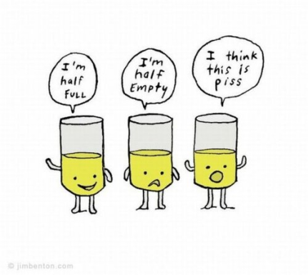
Chosen criteria II
MaxiMin (Wald criteria)
The MaxiMin decision rule is used by a pessimistic decision maker who wants to make a conservative decision. Basically, the decision rule is to consider the worst consequence of each possible course of action and chooses the one that has the least worst consequence (in our case= -50). So it is better to invest nothing !!!!
Choices | Profit
 | Strong market | Fair market | Poor market
invest $8000 | $800 | $200 | -$400
invest $4000 | $400 | $100 | -$200
invest $2000 | $200 | $50 | -$100
invest $1000 | $100 | $25 | -$50
Example II

Slide 10
MaxiMin Payoff
Select the alternative which results in the maximum of minimum payoffs; a pessimistic criterion
Payoff Table
 | Outcomes
Alternatives | O1 | O2 | O3
A | $1,000 | $1,000 | $1,000
B | $10,000 | -$7,000 | $500
C | $5,000 | $0 | $800
D | $8,000 | -$2,000 | $700
Minimum Payoff
$1,000
-$7,000
$0
-$2,000
A > C > D > B

Slide 11
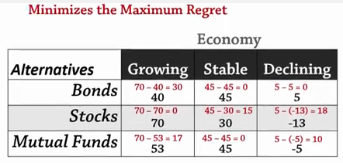
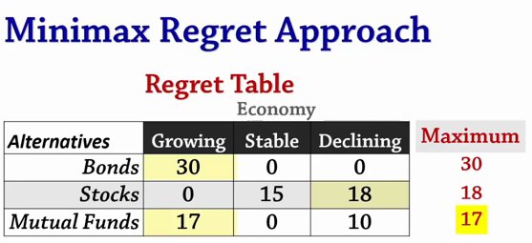
MinMax (Savage) -vypočítám ztráty a nasadím MinMax
Payoff table
Opportunity loss table

Slide 12
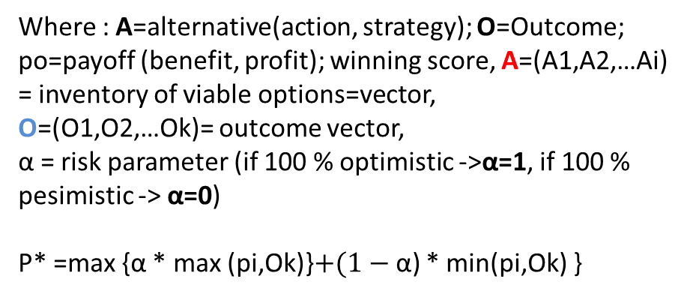
Decision Strategy I
Hurwitz criterion allows to choose strategies depending on inclination to risk
A/O | O1 | O2 | O3 | O4 | O5
A1 | po11 | po12 | po13 | po14 | po15
A2 | po21 | po22 | po23 | po24 | po25
A3 | po31 | po32 | po33 | po34 | po35
A4 | po41 | po42 | po43 | po44 | po45
Where : A=alternative(action, strategy); O=Outcome; po=payoff (benefit, profit); winning score, A=(A1,A2,…Ai) = inventory of viable options=vector,
O=(O1,O2,…Ok)= outcome vector,
α = risk parameter (if 100 % optimistic ->α=1, if 100 % pesimistic -> α=0)
P* =max {α * max (pi,Ok)}$+(1−\text{α}$) * min(pi,Ok) }
Example on the next slide

Slide 13
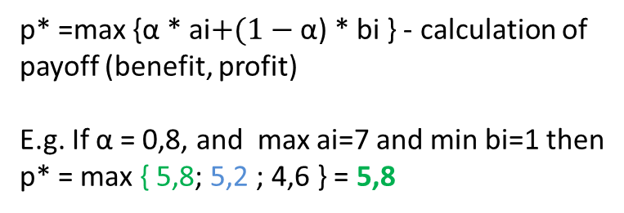
Decision Strategy II
A/O | O1 | O2 | O3 | a | b
A1 | 1 | 5 | 7 | 7 | 1
A2 | 3 | 2 | 6 | 6 | 2
A3 | 5 | 4 | 3 | 5 | 3
Where ai = max (pi,Ok) and bi=
min(pi,Ok)
p* =max {α * ai$+(1−\text{α}$) * bi } - calculation of payoff (benefit, profit)
E.g. If α = 0,8, and max ai=7 and min bi=1 then
p* = max { 5,8; 5,2 ; 4,6 } = 5,8
Where 5,8=7*0,8+(1-0,8)*1=5,6+0,2; 5,2=6*0,8+(1-0,8)*2,…….

Slide 14
Hurwitzovo pravidlo- příklad2
Chceme jako softwarová firma dodat na trh novou aplikaci plánování
zdrojů s konečnými kapacitami (Advance Planning and Scheduling) pro MS Dynamics NAV 2016.
Očekáváme různé typy poptávky podle charakteru průmyslu a tedy i využití dodávané aplikace
a komplexnosti aplikace (doplnění stávajícího plánovacího algoritmu, jednoduchá varianta,
komplexní varianta, varianta rozšířená o řízení projektů (ne pouze pro výrobu) .
Varianta = Alternativa
 | O1 | O2 | O3 | O4
 | Velká poptávka | Střední poptávka | Malá poptávka | Zanedbatelná poptávka | Max | Min | alfa*a1 | (1-alfa)*bi | P
Alternativa |  |  |  |  | a | b
Doplnění algoritmu MPR-II | 3 | 4 | 2 | 1 | 4 | 1 | 3,2 | 0,2 | 3,4
Jednoduchá varianta | 10 | 11 | 12 | 2 | 12 | 2 | 9,6 | 0,4 | 10
Komplexní varianta | 12 | 13 | 7 | 3 | 13 | 3 | 10,4 | 0,6 | 11
Komplexní varianta + projekty | 14 | 4 | 5 | 1 | 14 | 1 | 11,2 | 0,2 | 11,4
Optimista/pesimista = 0,8 = alfa
P=max{alfa*ai + (1-ALFA)*bi}
0,2
0,8

Slide 15
Laplaceovo pravidlo
 | O1 | O2 | O3 | O4
 | Velká poptávka | Střední poptávka | Malá poptávka | Zanedbatelná poptávka | Max | Min | alfa*a1 | (1-alfa)*bi | P | LP
Alternativa |  |  |  |  | a | b
Doplnění algoritmu MPR-II | 3 | 4 | 2 | 1 | 4 | 1 | 3,2 | 0,2 | 3,4 | 2,5
Jednoduchá varianta | 10 | 11 | 12 | 2 | 12 | 2 | 9,6 | 0,4 | 10 | 8,75
Komplexní varianta | 12 | 13 | 7 | 3 | 13 | 3 | 10,4 | 0,6 | 11 | 8,75
Komplexní varianta + projekty | 14 | 4 | 5 | 1 | 14 | 1 | 11,2 | 0,2 | 11,4 | 6
Optimista/pesimista = 0,8 = alfa
P=max{alfa*ai + (1-ALFA)*bi}

Slide 16
Thanks for Your attention

